Slide 1
マウスだけで遊べる音ゲーを作ってみた
LE2A 07 オオイシコウシ
Notes:
LE2A 07のオオイシコウシです。これから発表を始めます。よろしくお願いします。
今回僕はマウスだけで遊べる音ゲーを作りました。

Slide 2
目的
多レーンの音ゲーが作りたい
キーボードじゃなくほかのデバイスを使ったゲームを作りたい
＝マウス音ゲー！
譜面の読み込み、音符の描画処理をどう実装するか
(マウスの音ゲーはゲーム的にどうか)
Notes:
目的は、多レーンの音ゲーを作ってみたい キーボードではなくほかのデバイスを使いたいと考えた結果マウスの音ゲーになりました。
また、譜面の読み込み処理、音符の描画処理をどう実装するか、マウスは音ゲーに使えるのかも気になりました。

Slide 3

完成品の紹介
Notes:
ここで完成品を紹介します。(完成品を開く)

Slide 4
プログラム説明(要所)
1.ノーツの描画処理
2.譜面の読み込み処理
3.判定処理
Notes:
ある程度ルールなどが分かったところで要所のプログラム解説をしてきたいと思います。
今回解説する処理は大きく分けて
ノーツの描画処理、譜面の読み込み処理、判定処理の3つです。

Slide 5
1.ノーツの描画処理(共通処理)
音符が上から下に流れる動き
→描画のy座標を「判定基準座標 – (ノーツ画像の高さ ÷ 2) +
(現在時間 – ノーツの判定時間) × スピード倍率」に。
Notes:
まずはノーツの描画処理です。ノーツは共通して上から下に落ちてきます。
ノーツのX座標はレーンごとに固定なので各ノーツのY座標の値が重要になってきます。
ノーツのY座標を求める式は
判定基準座標– (ノーツ画像の高さ ÷ 2) + (現在時間 – ノーツの判定時間) × スピード倍率
になります。

Slide 6
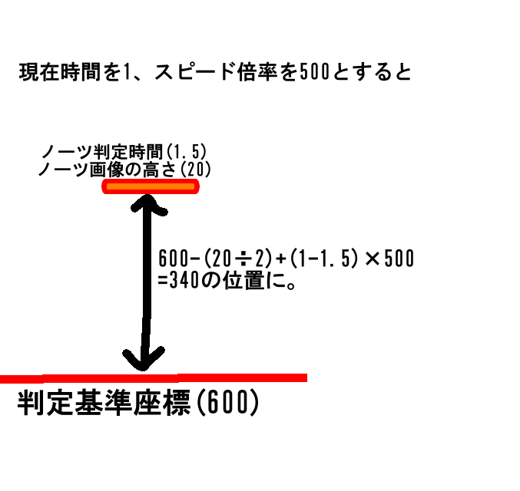
1.ノーツの描画処理(共通処理)
判定基準座標 – (ノーツ画像の高さ ÷ 2) +
(現在時間 – ノーツの判定時間) × スピード倍率
Notes:
例として判定基準座標を600、ノーツ画像の高さ20、現在時間を1秒、ノーツの判定時間を1.5秒、スピード倍率を500とすると
600-(20÷2)+(1-1.5)×500=340の位置に描画されます。
時間が進むにつれて計算結果の値は大きくなっていくのでノーツが上から下に落ちてくるようになります。

Slide 7

1.ノーツの描画処理
通常音符、ホールド始点終点、
ホイールノーツは普通の描画処理でOK
ホールドの始点と終点の間の空間
→工夫が必要
←これらは〇
←これは×
Notes:
次にノーツ画像の描画処理です。ほとんどのノーツは先ほどの座標計算を用いてそのまま描画すればよいのですがホールドの始点終点の間の画像は少し工夫が必要になります。

Slide 8
1.ノーツの描画処理(ホールド補完)
ホールドの間の描画は2パターン
・判定前
・判定中
Notes:
ホールドの間の描画は判定前と判定中で2パターンあります。

Slide 9
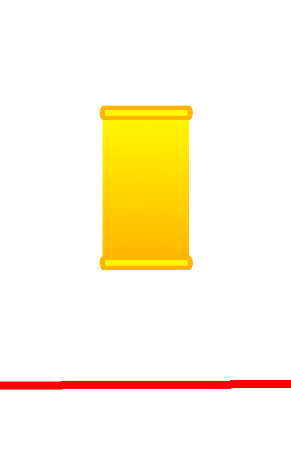
1.ノーツの描画処理(ホールド補完)
判定前
→終点のy座標から始点のy座標にかけて描画させる
→始点に終点のノーツ番号を記憶させて
描画時に終点のy座標を取得してy座標に反映
Notes:
判定前は終点のＹ座標から始点のY座標にかけて描画させます。
このとき各ホールド始点ノーツにそれに対応した終点ノーツの番号を譜面読み込み時に記憶させて描画時に始点と終点をリンクさせます。

Slide 10
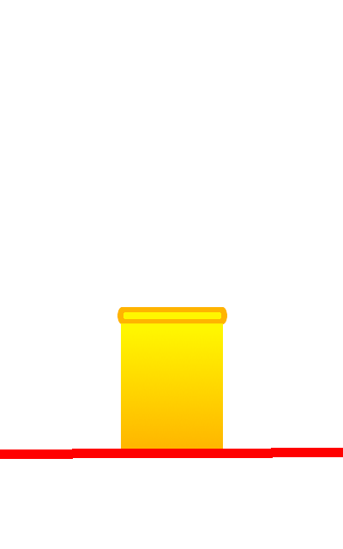
1.ノーツの描画処理(ホールド補完)
判定中
→下側のy座標は判定基準座標でよい
Notes:
判定中は終点から判定基準座標(600)にかけて描画させるようにします。

Slide 11
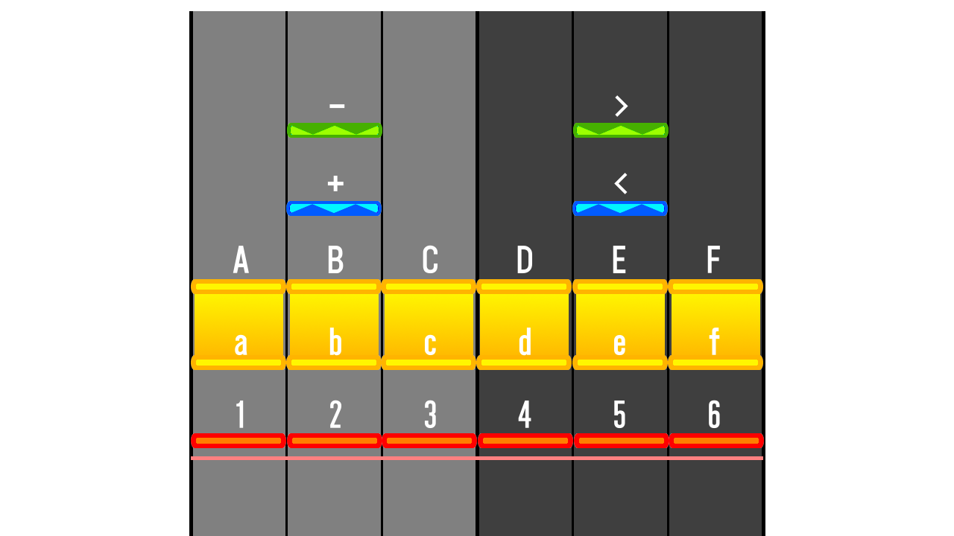
2.譜面の読み込み処理(譜面フォーマット)
単ノーツ…1～6
ホールド始点…a～f
ホールド終点…A～F
ホイール↑…+,<
ホイール↓…-,>
休符…0
をn分音符文字分敷き詰める。
Notes:
次に譜面の読み込み処理について解説していきます。
各ノーツと譜面配置はこのようになってます。
この各記号を1小節ごとにn分音符文字分配置します。

Slide 12
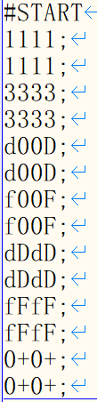
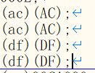
2.譜面の読み込み処理(譜面フォーマット)
同時押しは「()」の中に書く
小節の終わりには「;」を打つ
例(左)では4こ文字を置いているので4分音符になる。
Notes:
同時に複数のノーツを判定させたいときはかっこ内に文字を書きます。
小節の終わりにはセミコロンを打ちます。
例では4こ文字を置いているので4分音符になります。

Slide 13
2.譜面の読み込み処理
実際に読み込む
ノーツに必要な情報…種類と判定時間
・種類…各文字をchar型変数に読み込むだけ
・判定時間…？？？
Notes:
譜面を作ったら実際に読み込みます。
ノーツに必要な情報は「ノーツの種類」と「ノーツ判定時間」です。
種類は譜面ファイルから各文字をchar型変数に読み込むだけでOKです。

Slide 14
2.譜面の読み込み処理(ノーツ判定時間)
判定時間の読み込み(計算)
=小節数×240÷曲BPM + 何文字目かの値÷何分音符かの値×240÷曲BPM(+オフセット)
赤…小節数分の時間
青…何分音符n文字目分の時間
Notes:
判定時間はこのとおりに計算すると求まります。
赤の式が小節数分あたりの時間、青の式がその小節の何分音符何文字目の時間になります。
見た目だけではわかりにくいですがこれを譜面の末尾まで行うことで譜面の読み込みは完了です。

Slide 15
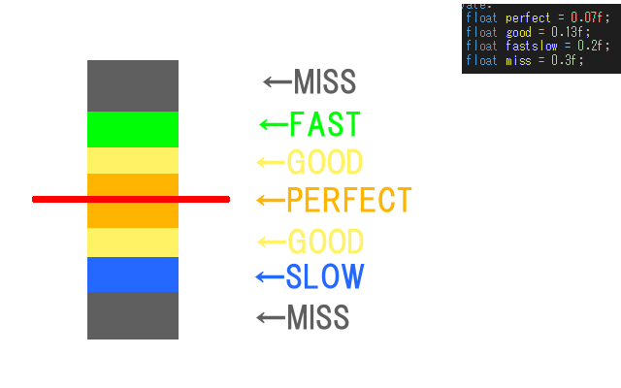
3.判定処理
判定は全5種類
・PERFECT(±70ms)
・GOOD(±130ms)
・FAST(-200ms)
・SLOW(+200ms)
・MISS(±300ms)
Notes:
次に判定処理を解説します。
今回、判定は全5種類にしました。各判定値は以下の通りです。
ノーツ判定時間と実際にインプットを受けた時間との差で判断します。

Slide 16
3.判定処理
ーーーー注意点ーーーー
判定はレーンごとに行う
1フレームで1回判定したらそれより後ろのノーツ判定は無視
ホールド終点はミス範囲外の判定処理も必要
Notes:
ここで判定時の注意点です。
判定はレーンごとに行います。同時押し判定対応のためです。
また、1フレームで1回そのレーンで判定を起こしたらそれより後ろのノーツは無視します。譜面の密度が高くノーツ判定間隔が狭いと多重判定を起こしてしまう問題の対策です。
そして、ホールド終点だけミス範囲前の判定処理も必要です。ホールドを終点前に離したときにミス判定にさせるためです。

Slide 17
3.判定処理(判定までの流れ)
注意点を踏まえて判定処理の流れ
・2重for文でレーン数だけ、ノーツ数だけ繰り返しをかける
・ノーツ判定時間が判定範囲外でないなら
通常・ホールド始点・ホイールノーツ判定
・ミス範囲外の判定もいるホールド終点の判定
Notes:
これを踏まえて判定処理の流れです。
2重for文でレーン数だけ、ノーツ数だけ繰り返しをかけます。
ノーツ判定時間が判定範囲外でないなら後述するホールド終点以外のノーツの判定処理をします。
そしてミス範囲外の判定もいるホールド終点の判定を行います。
1度そのレーンで判定処理が行われたらbreakして次のレーンの判定に移るのでそこまで重くないと思います。

Slide 18

3.判定処理(判定処理)
対象ノーツの判定時間と判定された時間の差で場合分け
(例)
判定時間が2.0秒のノーツを2.11秒のタイミングで押したとき
→2.0 – 2.11 = -0.11
→±0.13の範囲内
→GOOD判定
Notes:
判定処理の中身です。ノーツの判定時間と判定された時間の差で場合分けします。
例だと、ノーツ判定時間が2.0秒のノーツを、少し遅めに2.11秒のタイミングで押したとき
2.0-2.11=-0.11になってプラスマイナス0.13の範囲内なのでGOOD判定になる という感じです。

Slide 19
要所解説終了
これで要所の仕様解説は終わりです。
Notes:
これで要所の解説はおわりです。

Slide 20
学んだこと・感想
音ゲー作成の基礎を習得できた。(気がする)
キーボード・コントローラー以外のインプット機器でも音ゲーはできることがわかった。(拡張性には欠ける)
ホールド系ノーツは実装がわりとめんどくさい！！！…(個人差)
Notes:
学んだこと、感想は
音ゲー作成の基礎を習得できました。
キーボード・コントローラー以外のインプット機器でも意外と音ゲーはできることがわかりました。
また、ホールド系ノーツはいろいろと実装が面倒なことがわかりました。

Slide 21
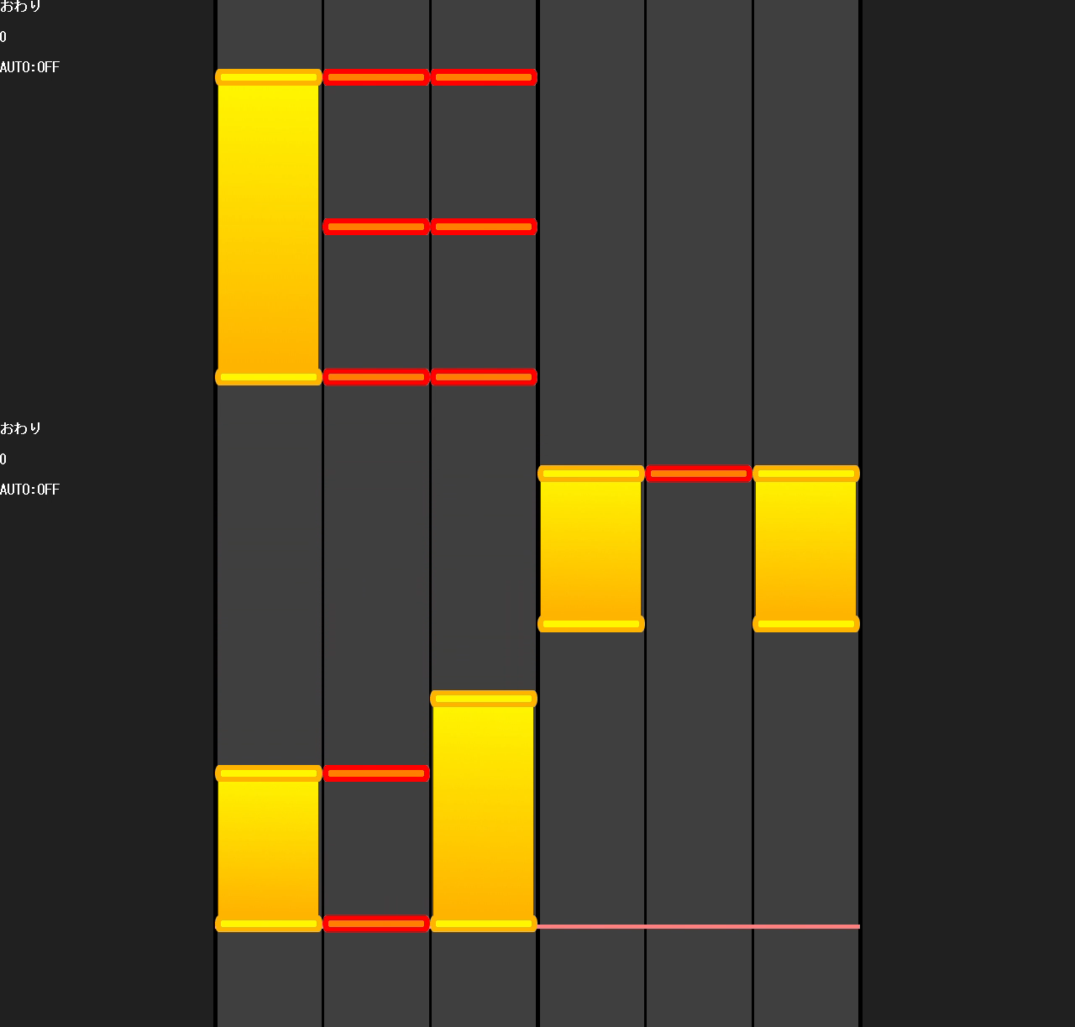
ご清聴ありがとうございました。
Notes:
これで発表をおわります。ご視聴ありがとうございました。

